Slide 1
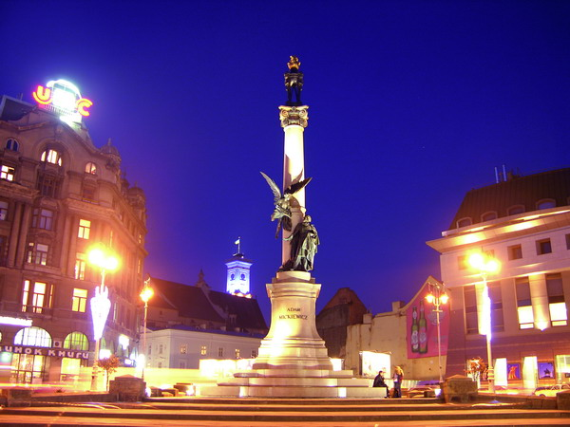
Звіт про проведену роботу в 2015р.
ЛКП “Цитадель Центр”

Slide 2
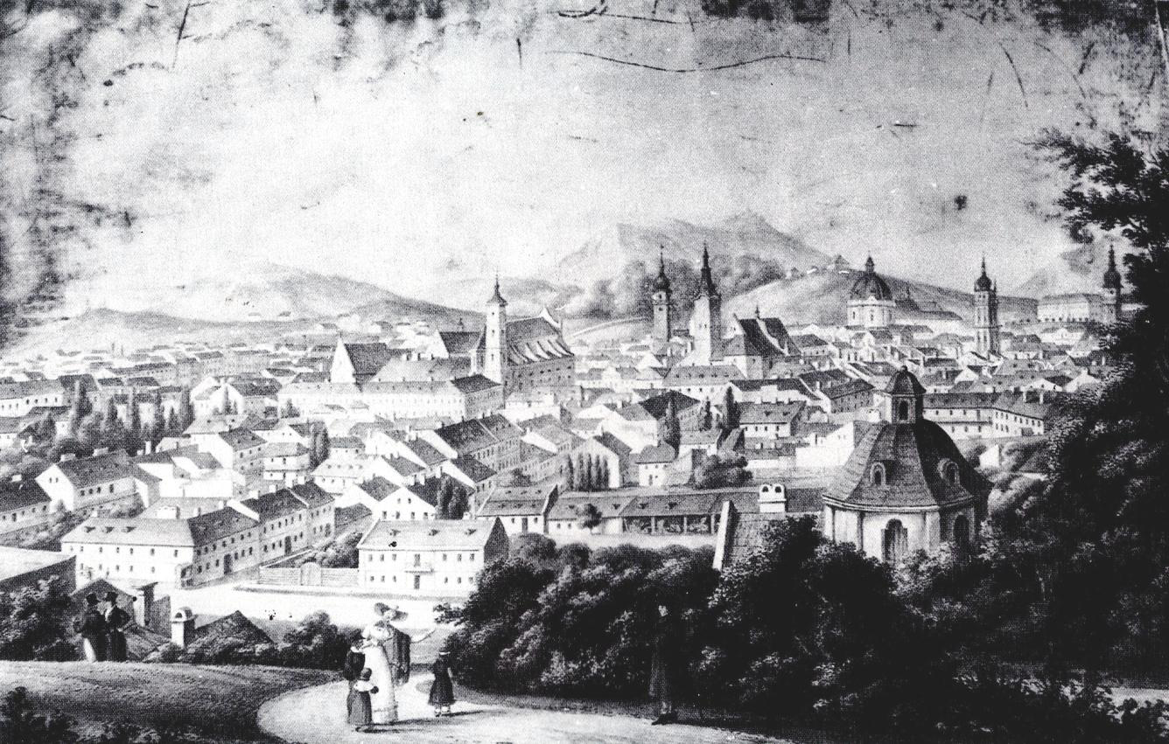
Вид з гори Шембека (Вроновських) на середмістя. 1822 р.
Сторінками історії
ЛКП” Цитадель-Центр” входить в Цитадельне узгір’я - це тріада гір: Калічої, Шембека, яка домінує над середньою частиною вул.Коперніка і Познанської,яка займає найбільшу територію теперішньої Цитаделі: вул.Вітовського, Грабовського, Колесси.

Slide 3
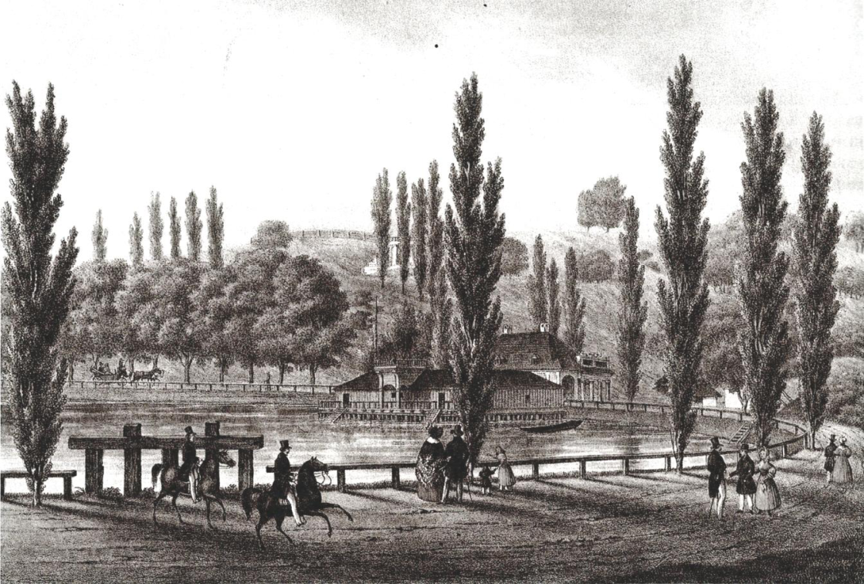
Упродовж віків до активного розвитку міста в ХІХ ст. узгір’я, відомі сьогодні під назвою Цитадель, крутими схилами здіймалися з західного боку Львівської котловини та формували своєрідну тріаду, кожен із елементів якої носив свою власну назву.
Ще до 20-их рр. ХХ ст. у підніжжі Познанської гори знаходилася найбільша міська водойма – Пелчинський став, який із прилеглим Панєнським додавав атрактивності цьому й так мальовничому простору

Slide 4
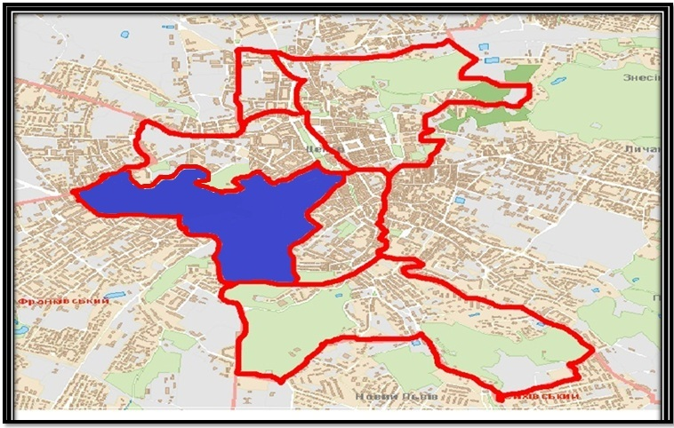
ЛКП Цитадель Центр у 2015році
Цитадель Центр
374
будинки
Зі змінами адміністартивно-територіальних меж районів у 2001р. було додано вулиці Нечуя-Левицького, Чупринки, Гвардійська
Глінки, Котляревського, Кольберга. У 2013 році шляхом реорганізації ЛКП «Каменяр-Центр» було додано ще частину території та 108 будинків. Таким чином станом на даний час ЛКП «Цитадель-Центр» обслуговує 374 будинки)

Slide 5
У 2015році ЛКП “Цитадель-Центр” складався з 324 будинків різних форм власності. Додатково на території ЛКП розташовано 51 відомчий будинок, 7 будинків приватного сектору, 4 ОСББ
7 буд. приват-ного сектору
51 відомчий будинок
374 будинки місцевих рад
4 ОСББ
4354 квартир,
де проживає 8853 мешканці.

Slide 6

Житловий фонд обслуговують 86 працівника при необхідній їх кількості 97чол.
12
АУП
24
50
Двірники
Робітники
ЛКП запрошує на роботу:
Покрівельників та маляра
Двірників

Slide 7

Формування доходу ЛКП
Дохід
Квартирна плата мешканці
Квартирна плата орендарі
% за збір холодної води
Інші доходи (антени,
видача довідок та ін.)
Незважаючи на інші доходи від господарської діяльності, які отримує ЛКП (такі як експлуатаційні витрати, % за касове обслуговування, оплата за використання мереж зв’язку провайдерами, видача довідок мешканцям приватного сектору і ін.), основним джерелом доходу підприємства є оплата квартплати мешканцями. Тому левову частку дохідної частини ЛКП скеровує на проведення ремонтних робіт поточного характеру у житлових будинках мешканців.

Slide 8

Видатки ЛКП
Відрах. на соц. заходи
Податки ті інші в-ти
Електроенергія
Аварійна
Заробітна плата
Вивіз ТПВ
Ліфти
Матеріали+ виконані роботи
Видаткова частина ЛКП у повному обсязі складається з витрат пов’язаних із обслуговуванням житлового фонду. Це Вивіз ТПВ, оплата аварійній службі, обслуговування ліфтів, електроенергія, заробітна плата працівників, які забезпечують належний стан будинків та території. Та ОСНОВНЕ – це закупівля матеріалів та виконання ремонтних робіт (це 1,1млн.грн за 2015 рік)

Slide 9

Яким чином обиралися будинки для виконання робіт у 2015р
Огляди ЖФ
Незадовільний технічний стан
Відсутність боргу мешканців
Співфінансування мешканців
Пріоритетний будинок

Slide 10

Ремонтні роботи у 2015році
Метою нашої роботи є налагодження співпраці та покращення Вашого рівня проживання спільними зусиллями.
Силами ЛКП у 2015році виконано:
Ремонт сходових кліток | у 33 будинках на суму 450тис.грн
Ремонт покрівель | У 72 будинках на суму 341,5тис.грн
Ремонт інженерних мереж | У 210 будинках на суму 228,4тис.грн
Влаштування пластикових вікон | На суму 18,4тис.грн
Замощення дворів | У 5-х будинках на суму 62,5тис.грн
Інші роботи | На суму 35тис.грн

Slide 11
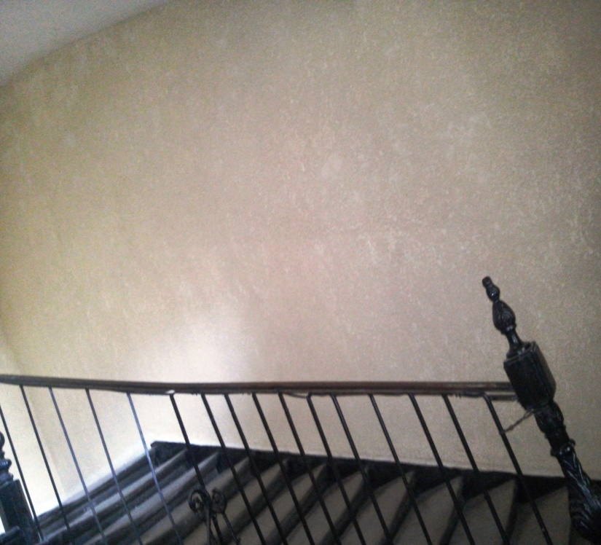
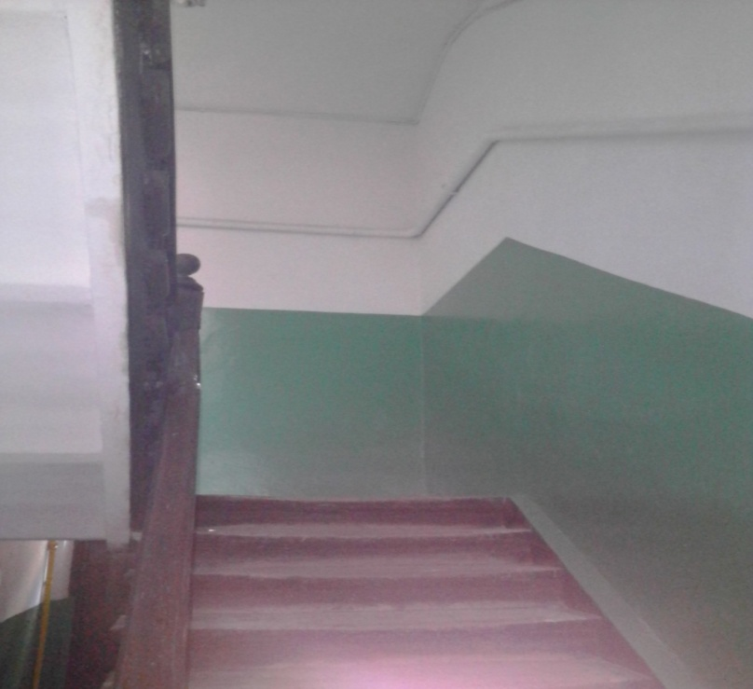
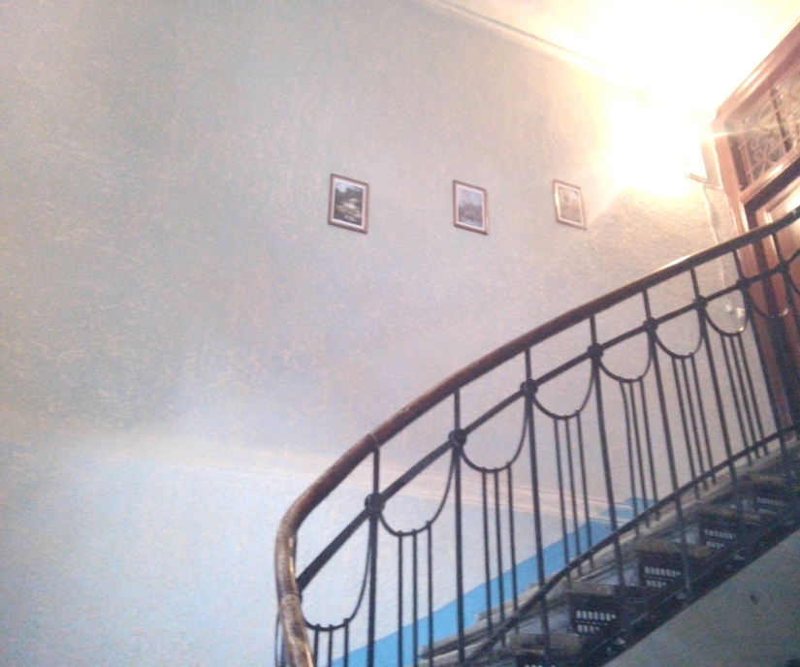
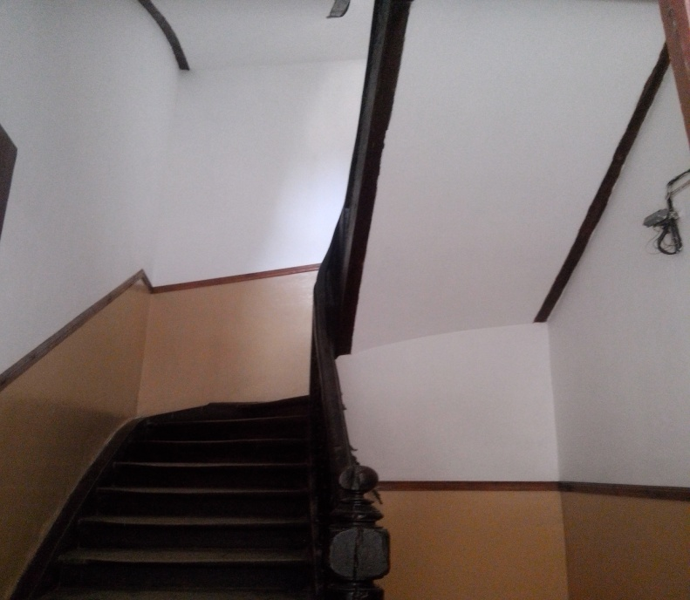
Ремонт сходових кліток
Дорошенка, 31
Меретина, 6
Вербицького, 12
Коперніка, 19

Slide 12
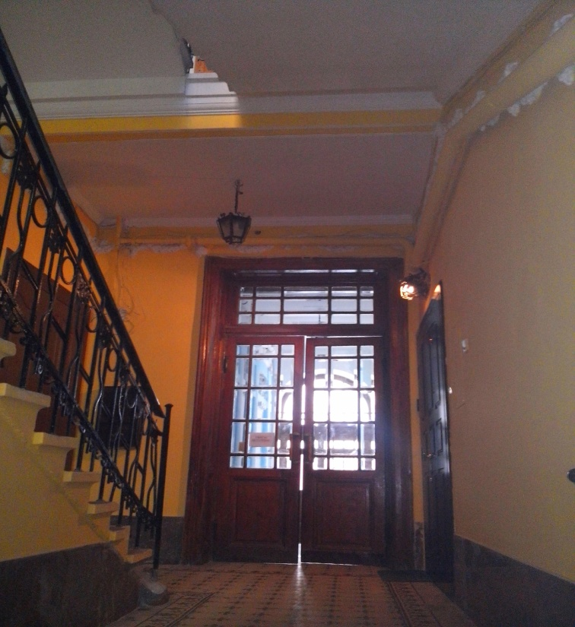
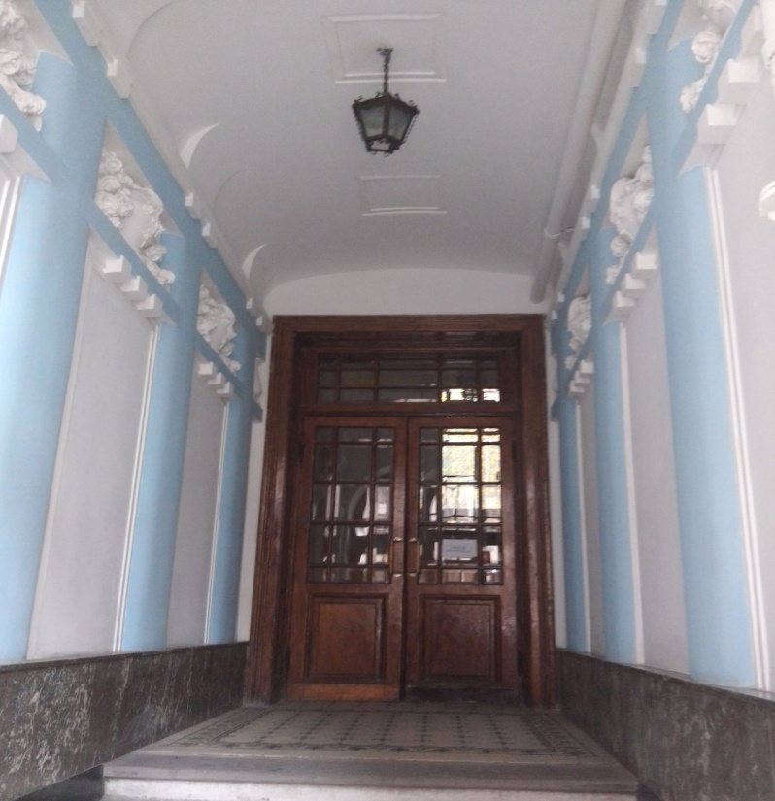
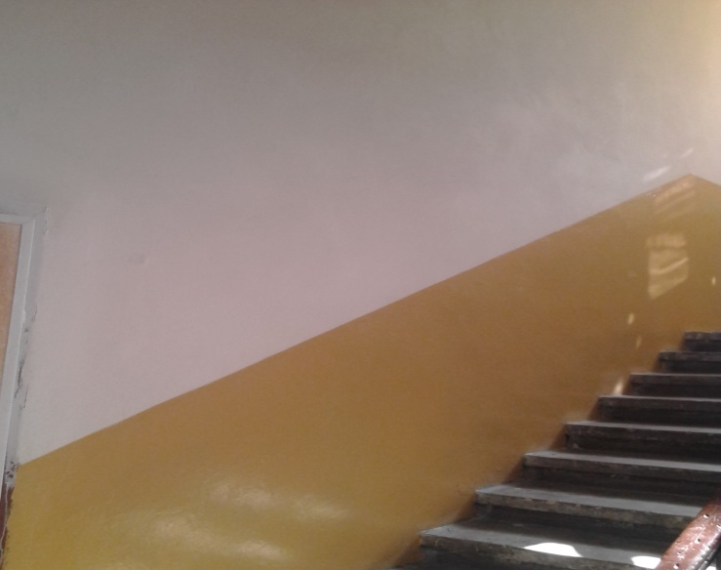
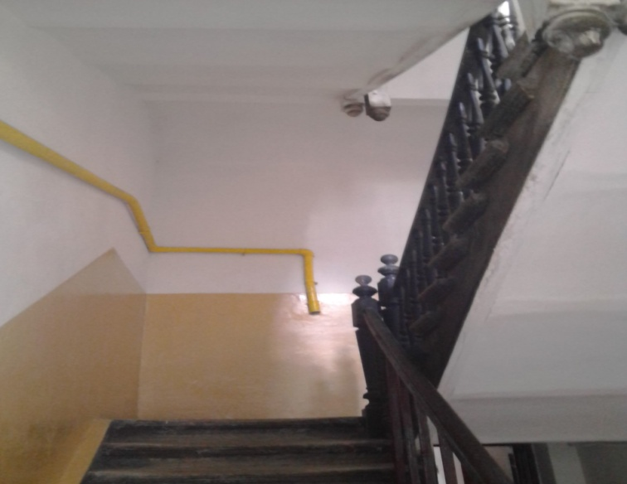
Чупринки, 6
Меретина, 10
Меретина, 8

Slide 13
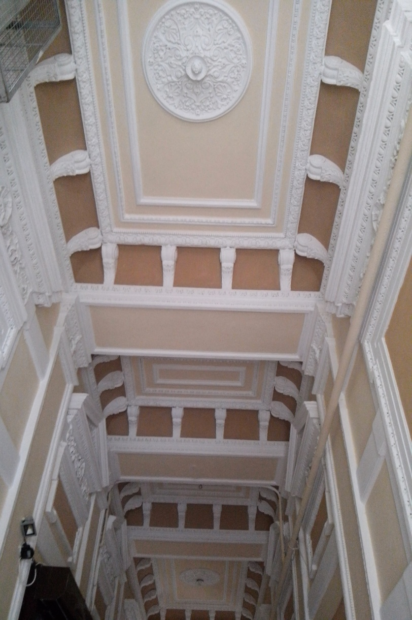
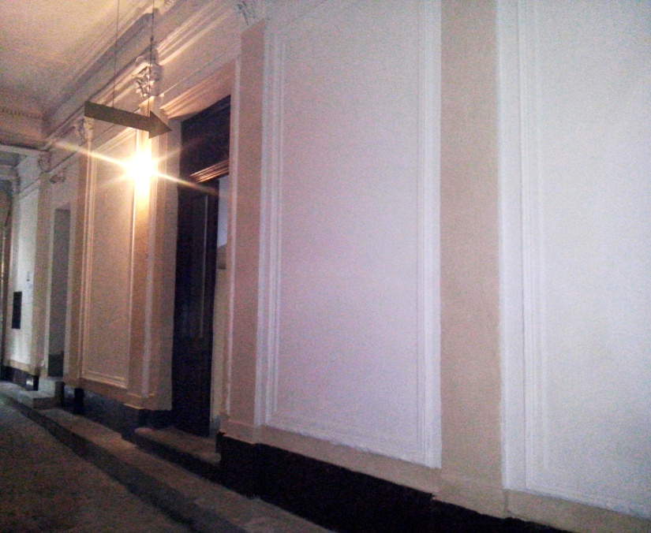
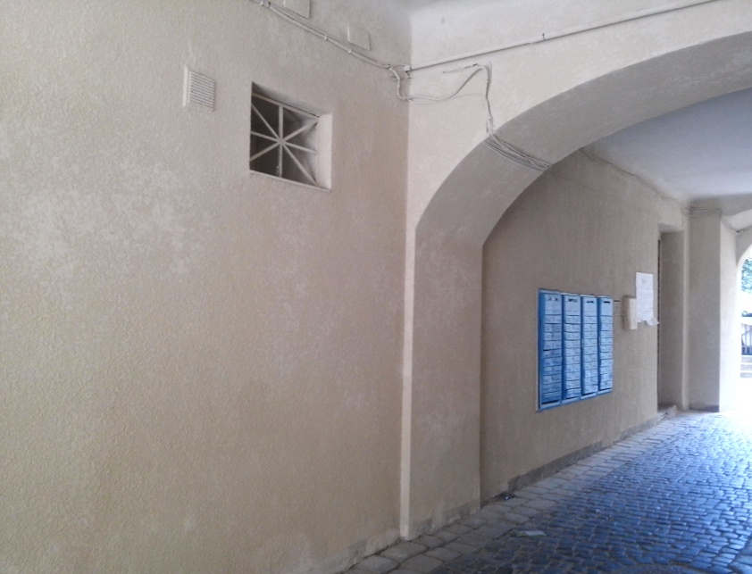
Ремонт проїздів
Крушельницької, 13
Крушельницької, 11
Дорошенка, 31

Slide 14
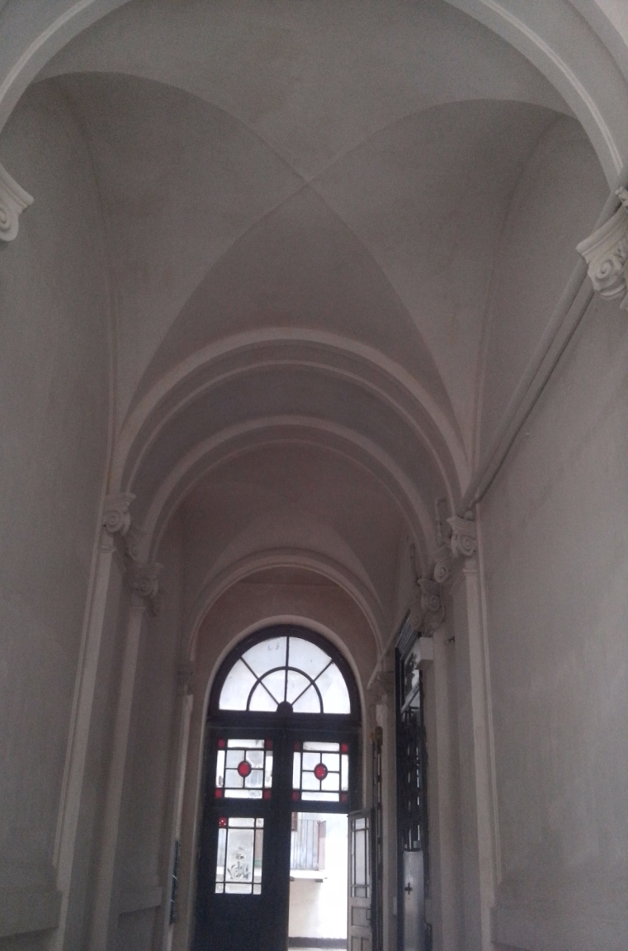
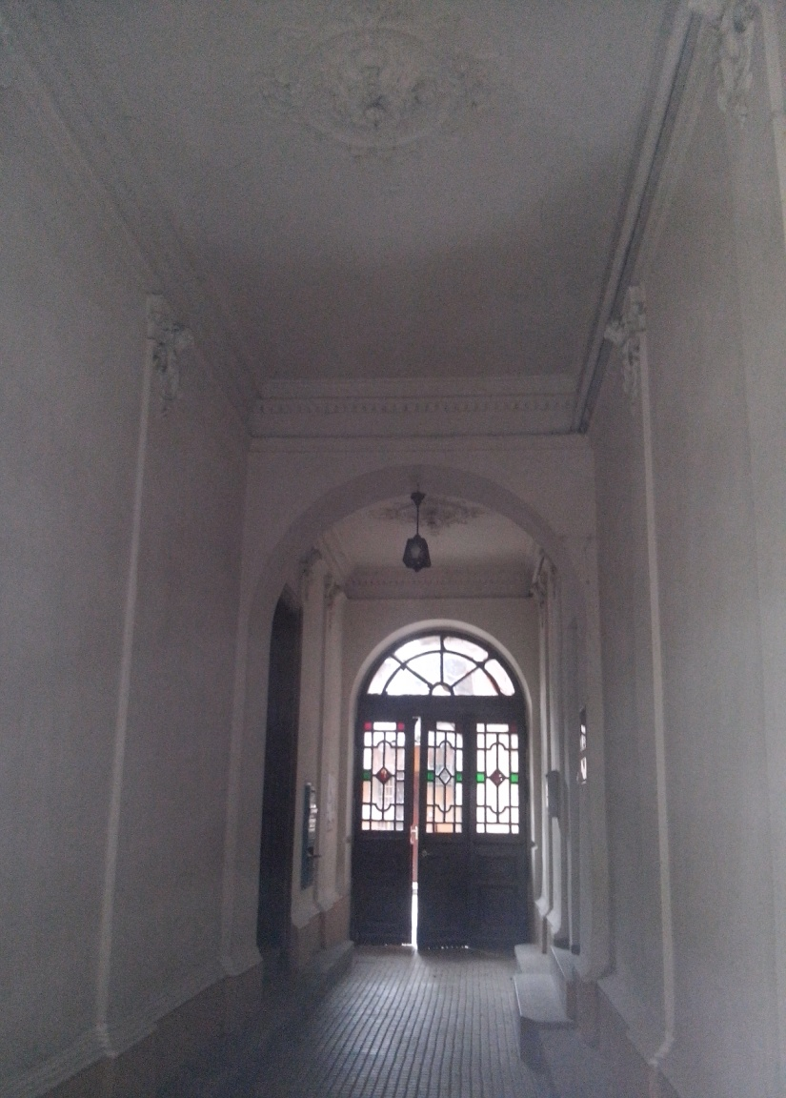
Вербицького, 14
Вербицького, 16

Slide 15
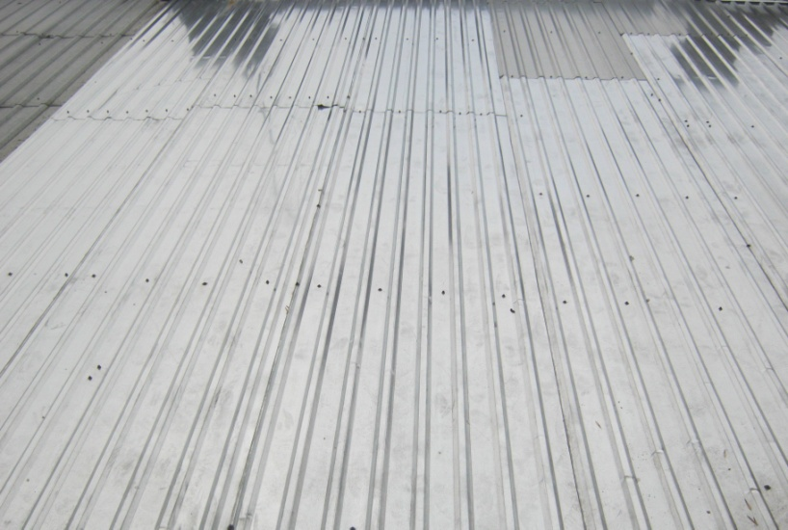
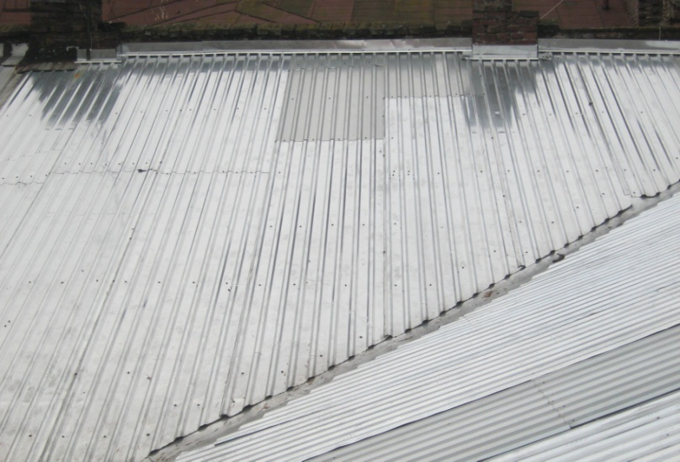
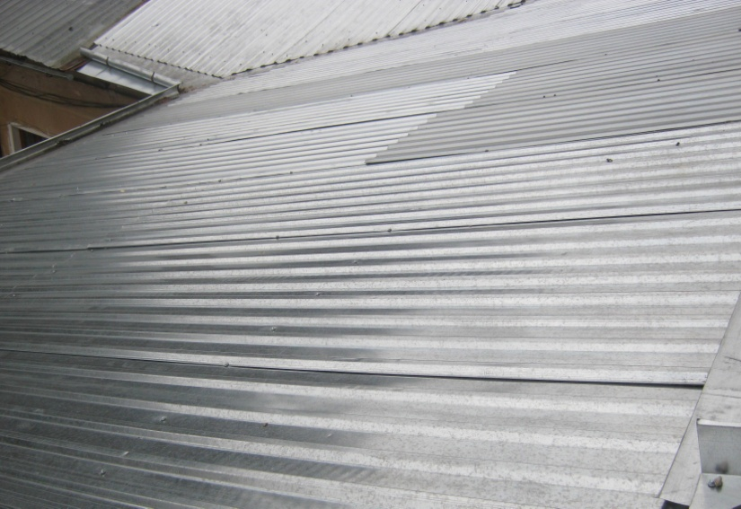
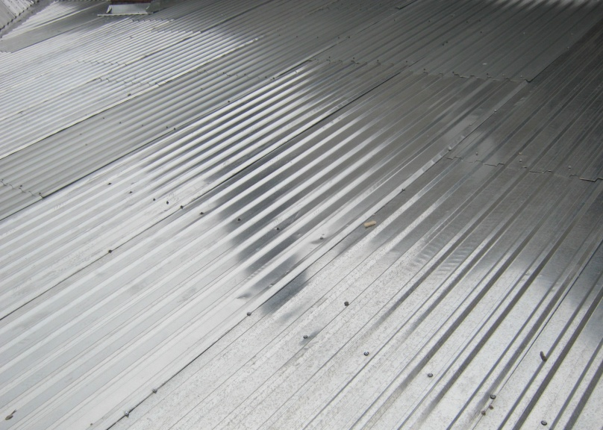
Ремонт покрівель
Вул.Ковжуна, 3
Вул.Коперніка, 33

Slide 16
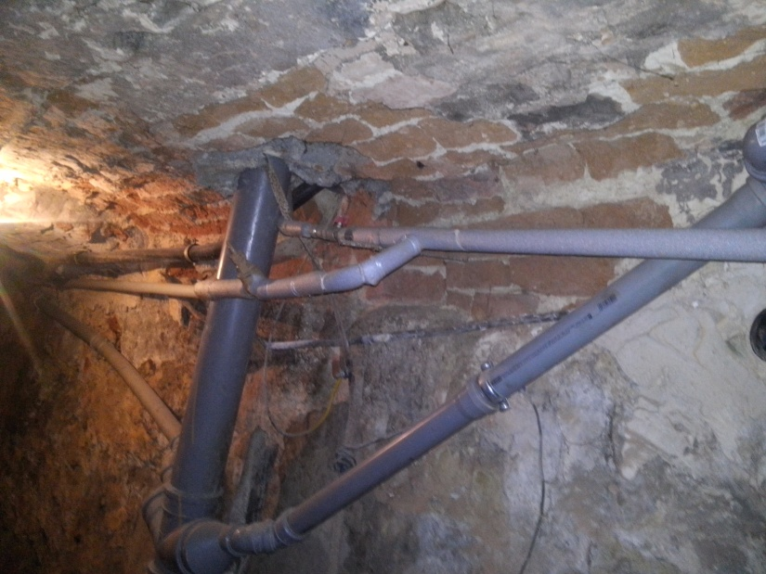
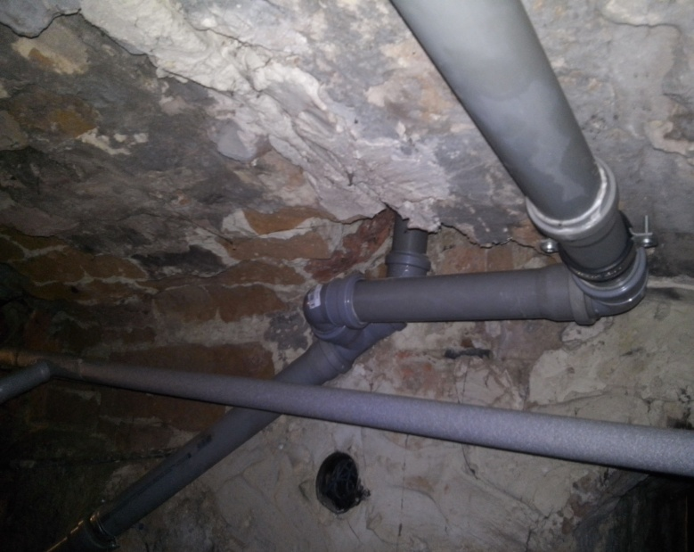
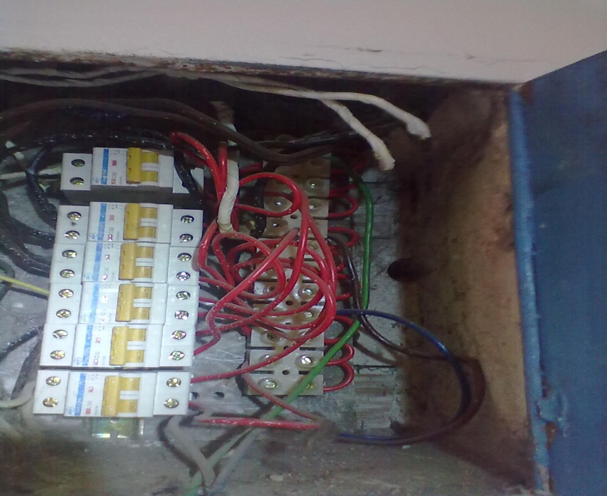
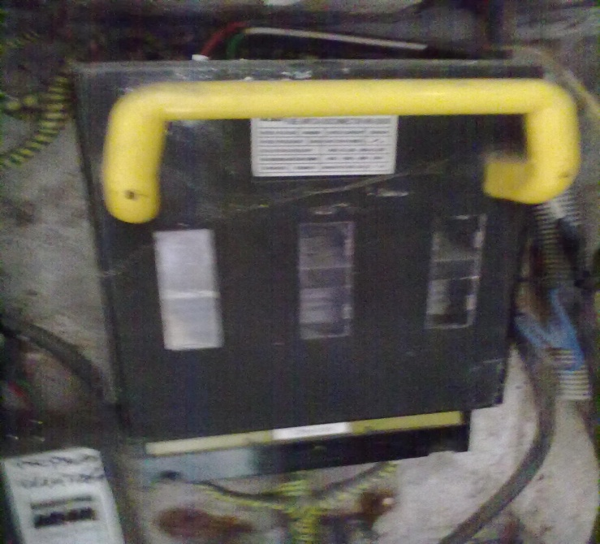
Інженерні мережі
Дорошенка, 27
Дорошенка, 23
Електричні мережі
Венеціанова, 2
Вороного, 9

Slide 17
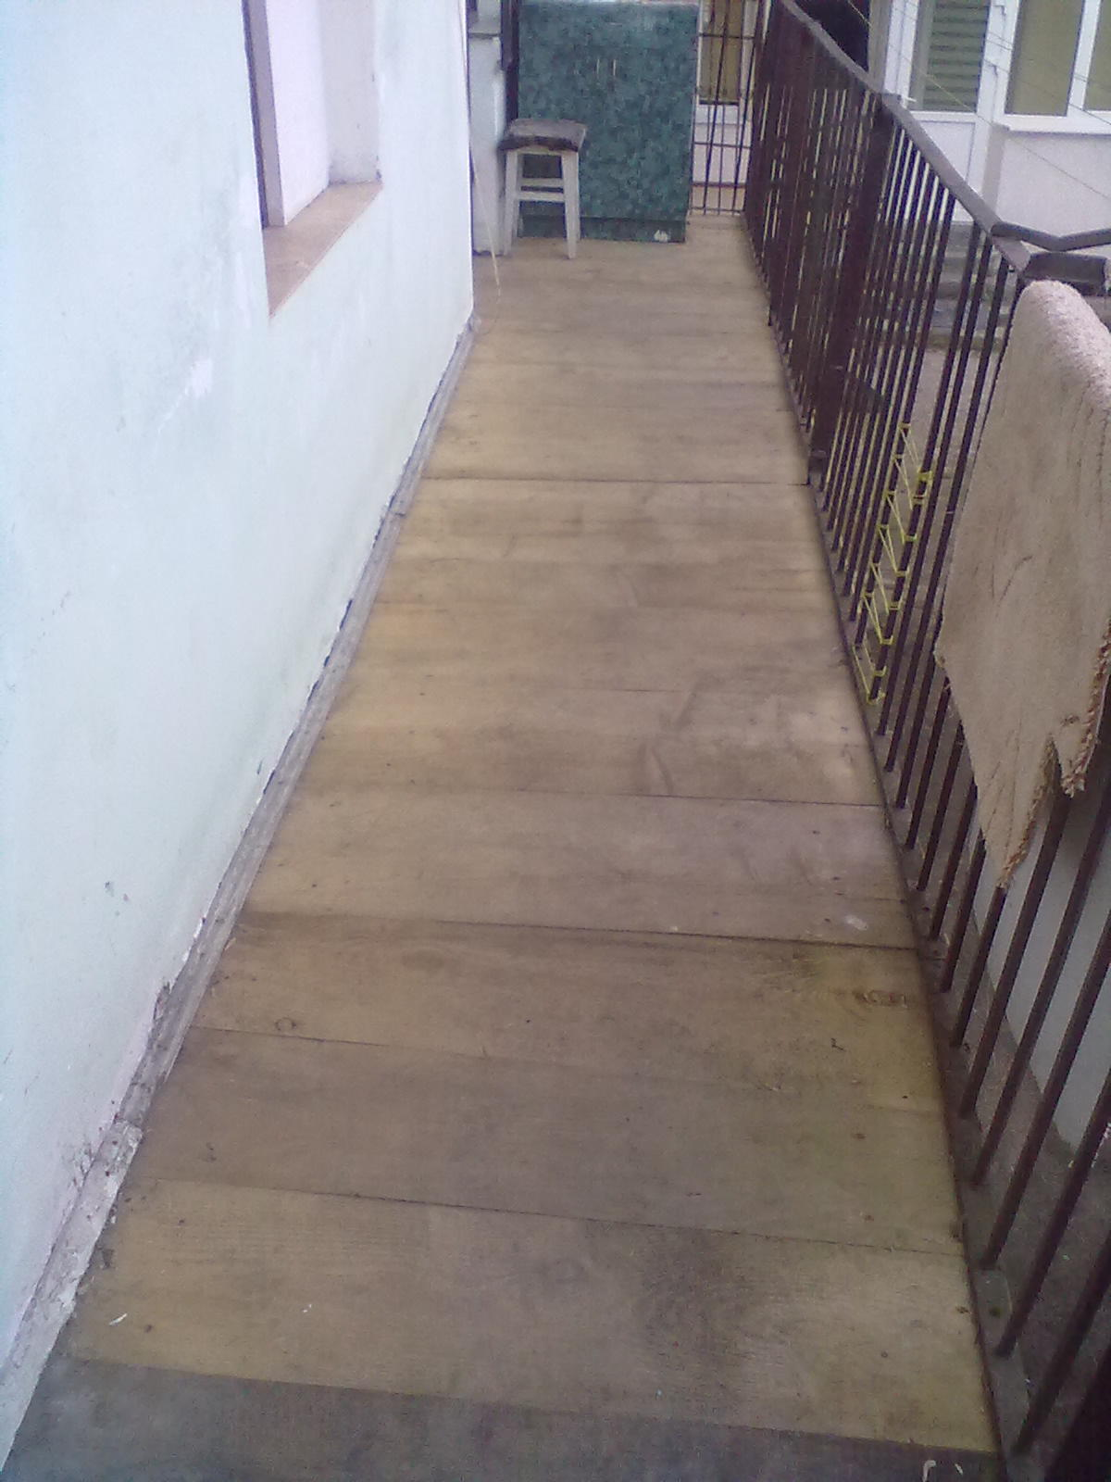
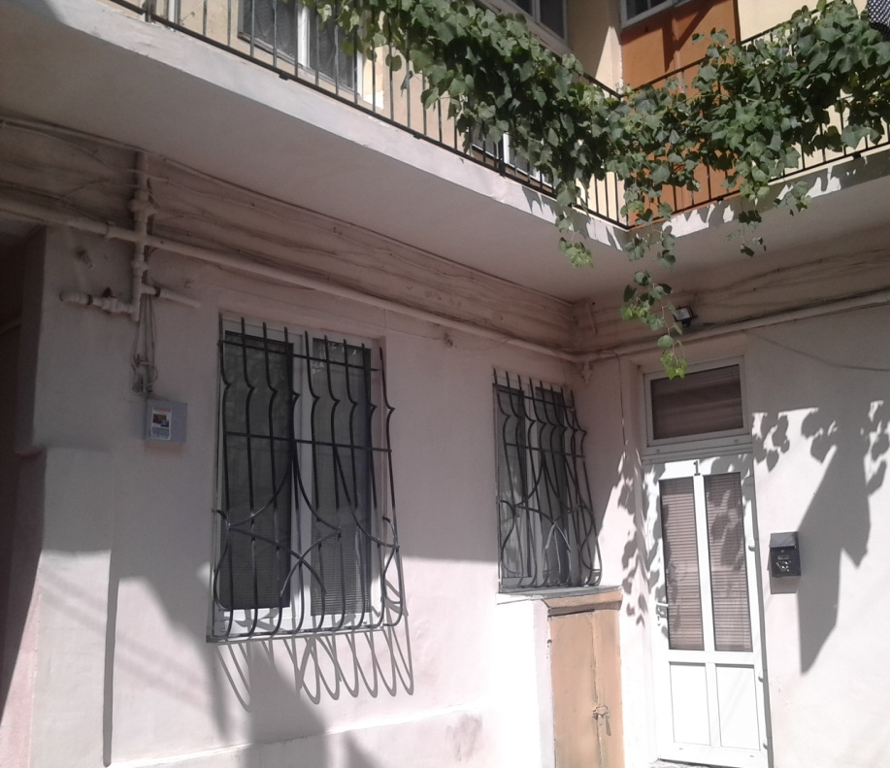
Ремонт балконів
Вул. Дорошенка, 25
Ремонт балкону та побілка фасаду
Вул. Колесси, 14
Ремонт балкону
загального користування

Slide 18
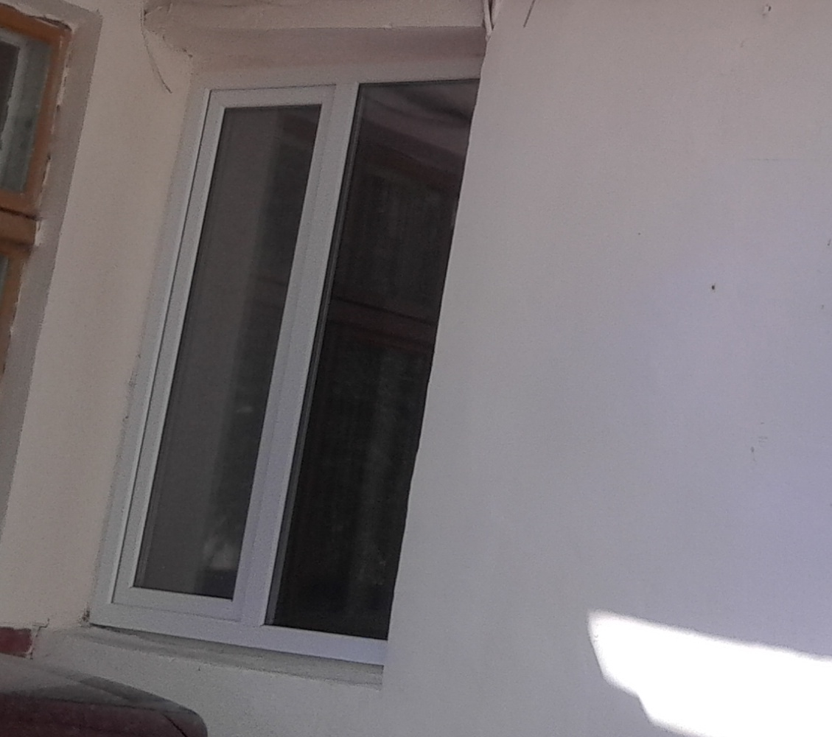
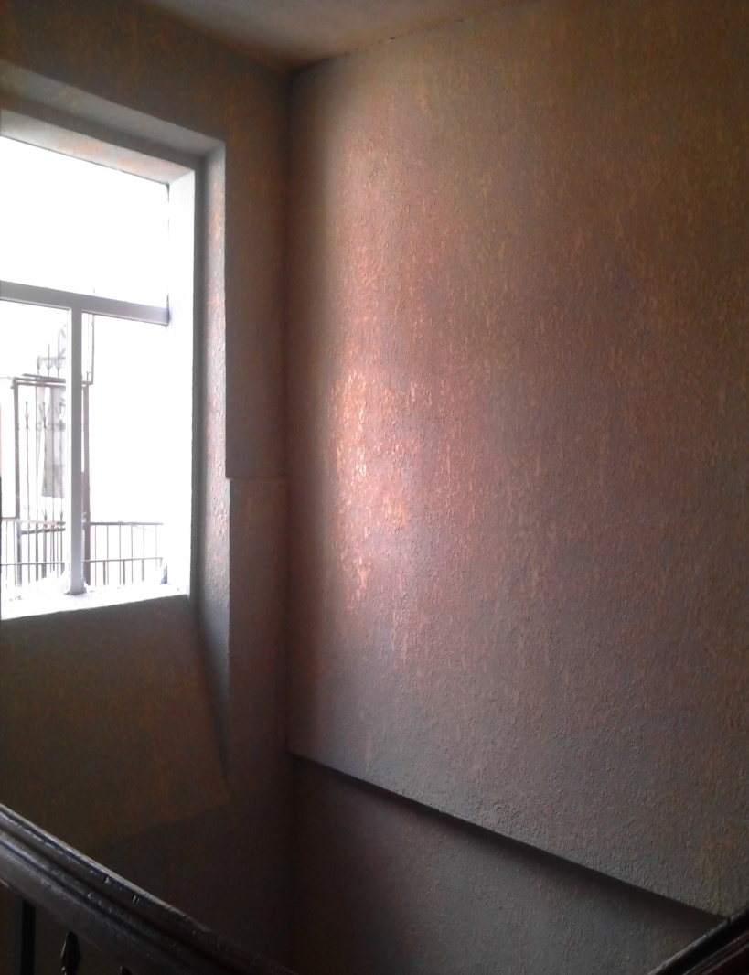
У будинках з найвищим рівнем проплати за ЖКП, які не є пам’ятками архітектури, встановлено пластикові вікна на сходових клітках будинків
Дорошенка, 25
Коперніка, 21

Slide 19
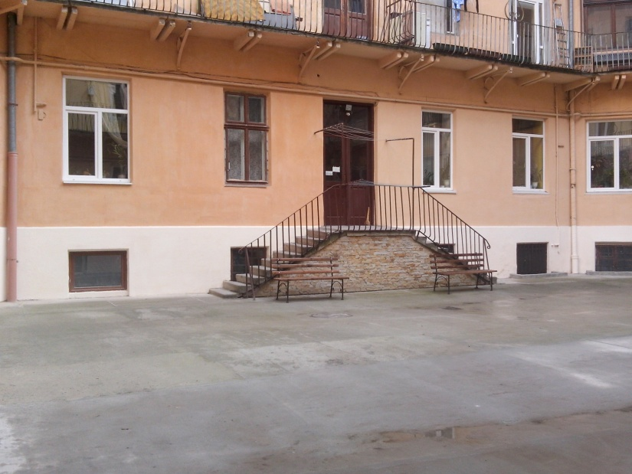
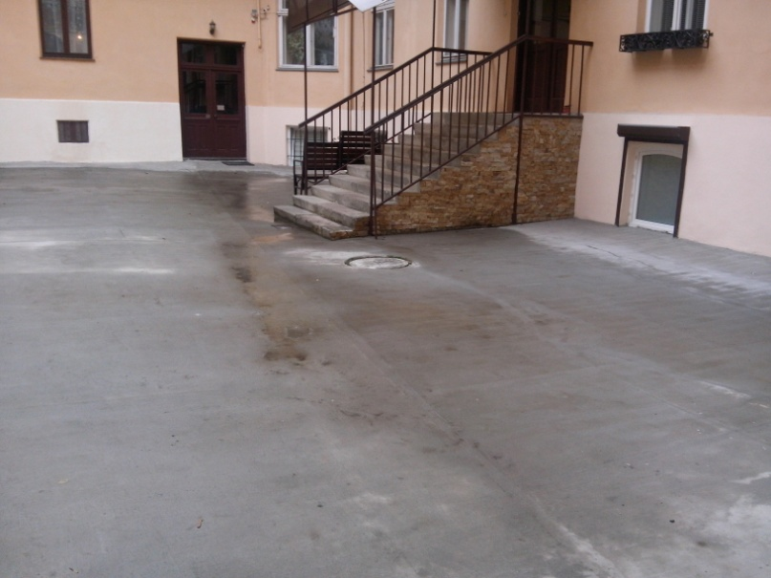
Інші роботи…
Вербицького 10-12,
Ремонт фасаду та
замощення дворового покриття

Slide 20
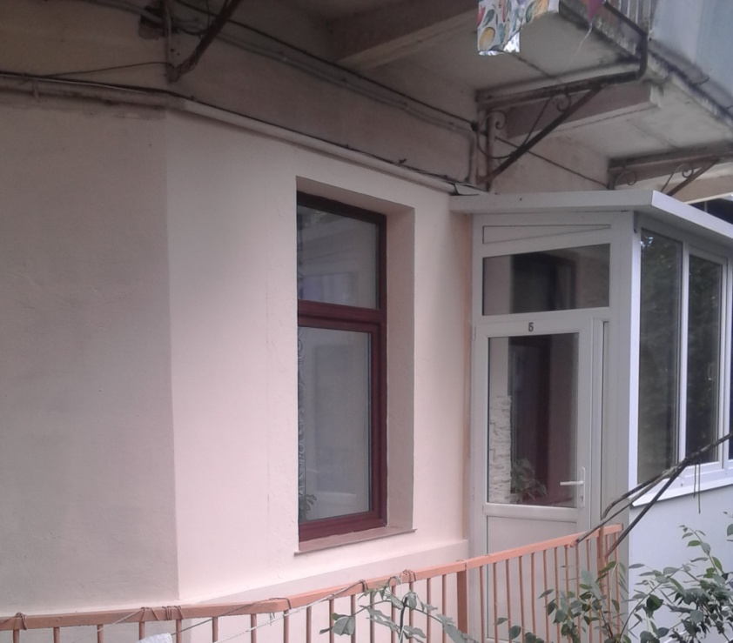
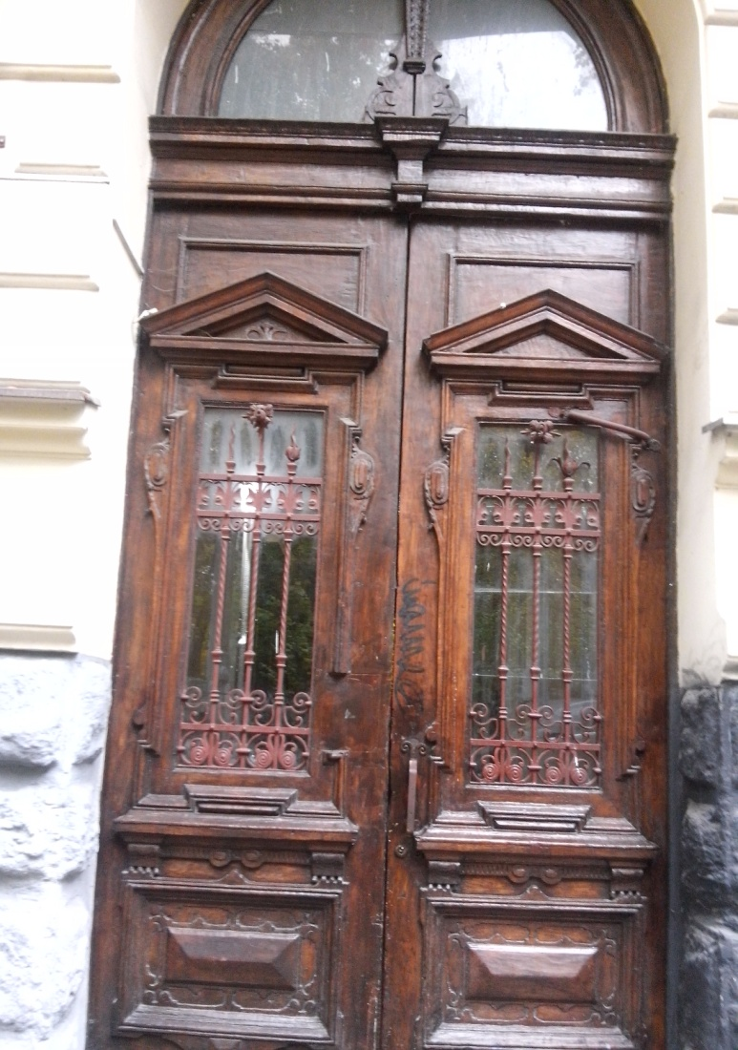
Меретина, 8,
ремонт фасаду
Крушельницької, 11
реставрація брами

Slide 21
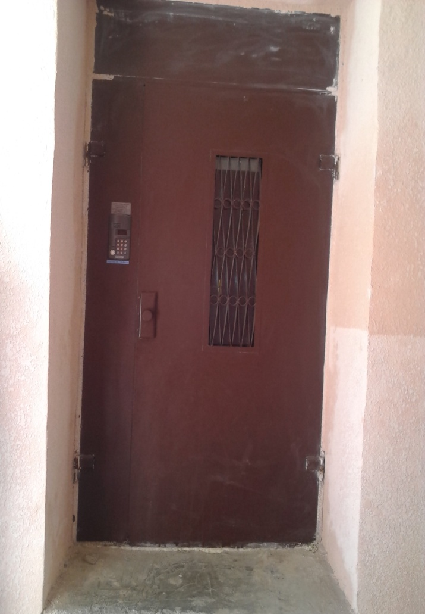
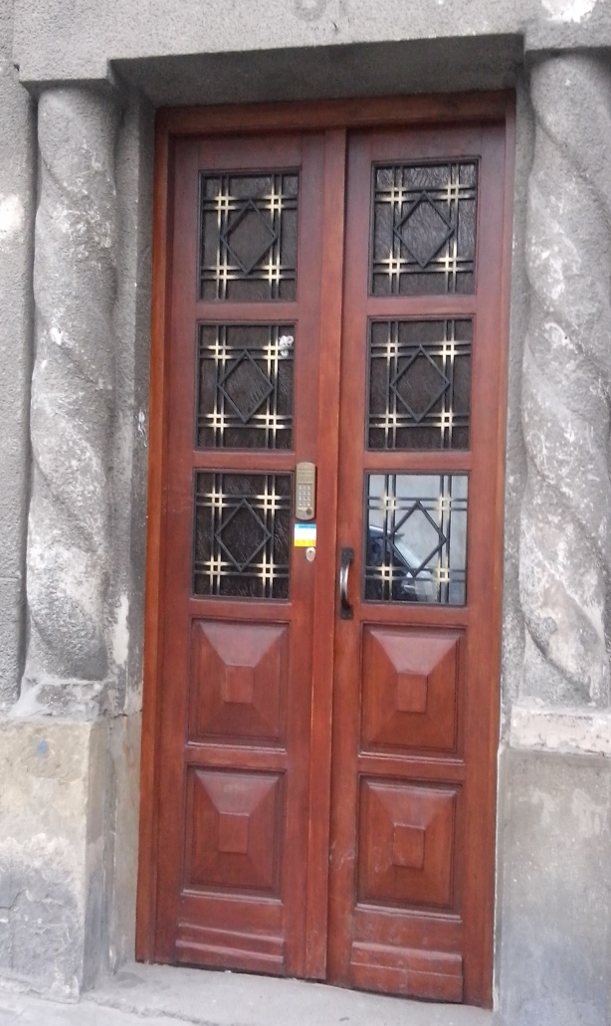
Співпраця з мешканцями
Дорошенка, 25,
заміна вхідної брами
Коперніка, 31,
реставрація вхідної брами

Slide 22
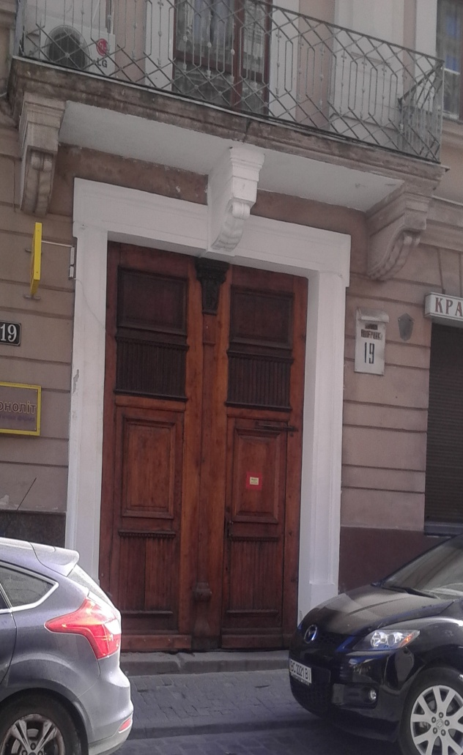
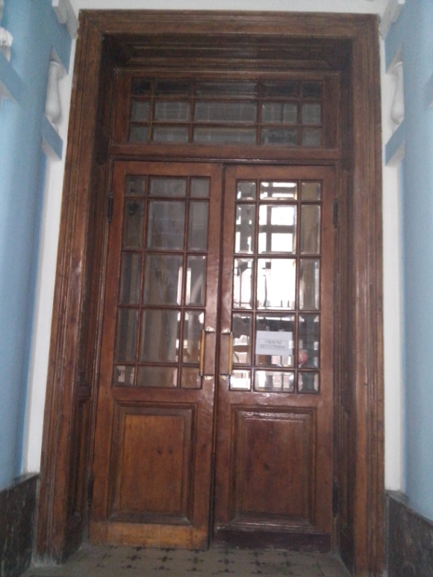
Співпраця з мешканцями
Коперніка, 19,
Реставрація дверей
та ремонт балкону
Чупринки, 6,
реставрація дверей

Slide 23

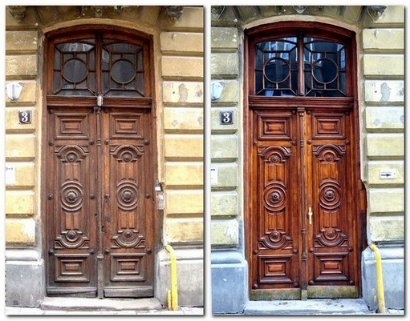
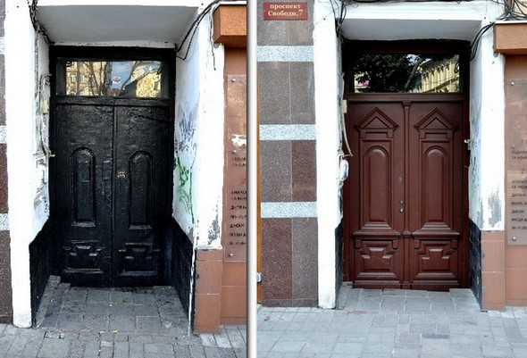
Співпраця з GIZ
Ковжуна, 3
пр.Свободи, 7

Slide 24
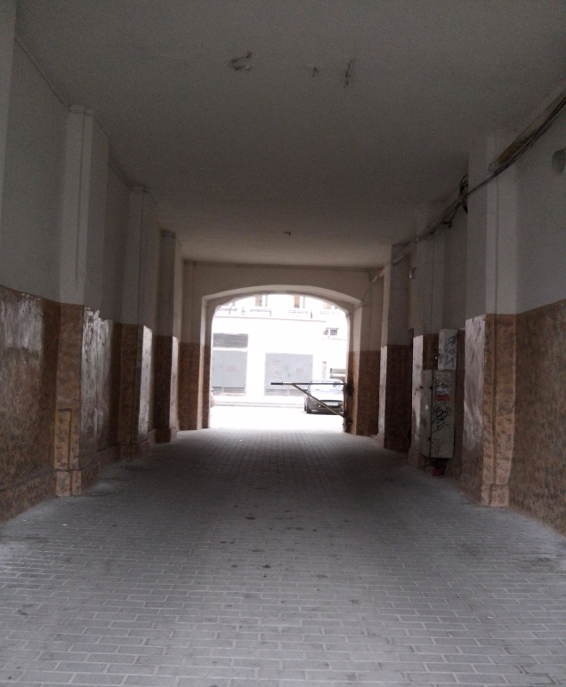
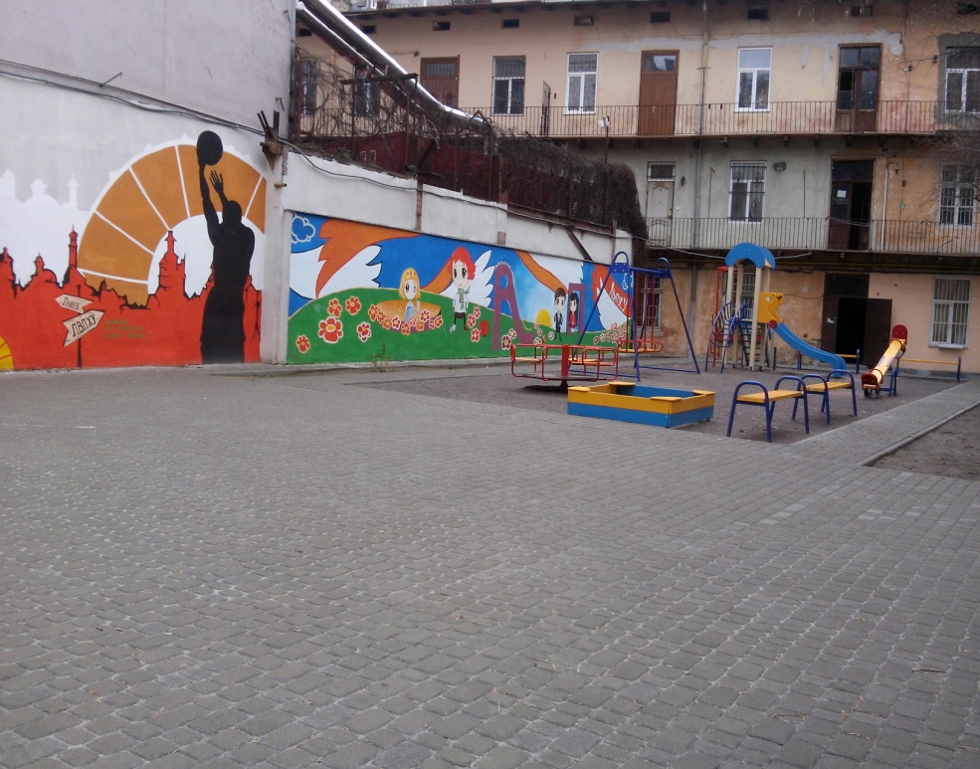
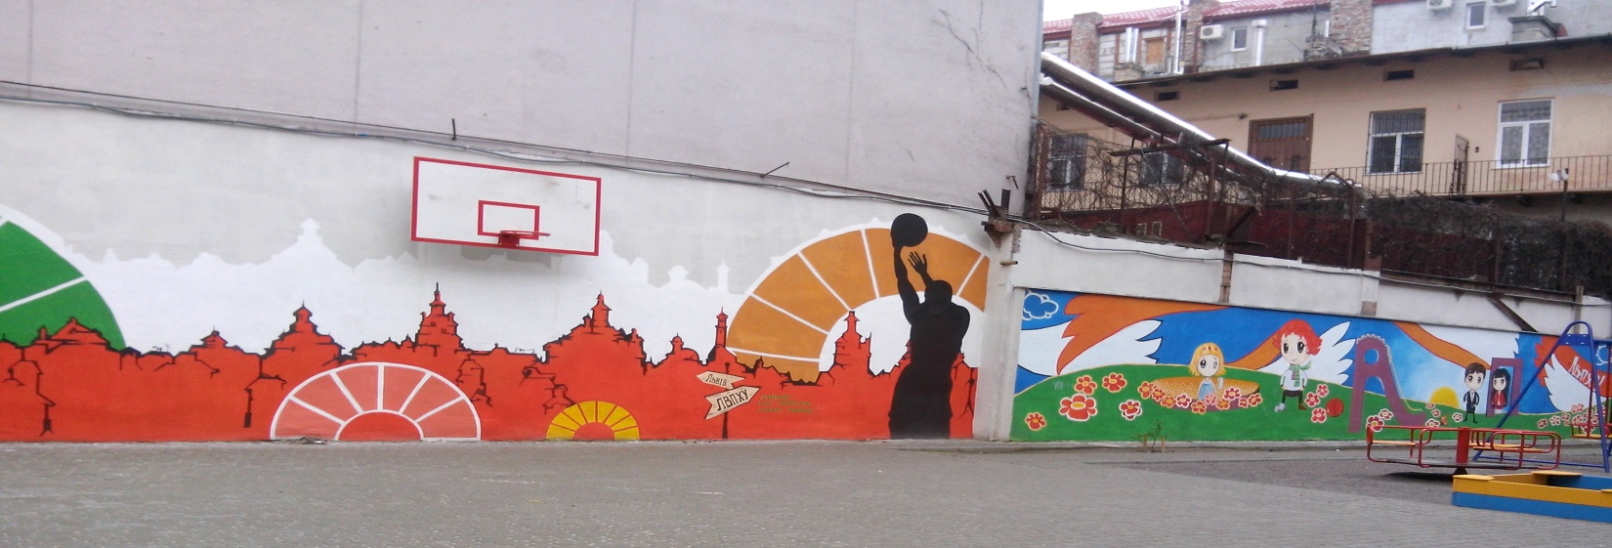
Виконання робіт у будинку на пр.Свободи 1/3 за бюджетні кошти, в т.ч. за участі ЛКП

Slide 25
На жаль, ЛКП не може провести усіх запланованих ремонтних робіт через мешканців, які не проводять оплату за ЖКП
Станом на 01.01.2016 заборгованість мешканців за ЖКП становить
Квартирна плата | Водопостачання
104,1 тис.грн | 27,8 тис.грн
Працівниками ЛКП постійно ведеться претензійна робота з мешканцями, які допустили заборгованість з оплати комунальних послуг. З цього приводу у 2015р подано 96 справ до суду на суму 162,8 тис.грн.
В виконавчу службу передано 59 справ
на суму 118,4 тис.грн

Slide 26
План заходів на 1 півріччя 2016року
Ремонт покрівель в 22 будинках на суму 62тис.грн
Проведення ремонтів сходових кліток в 13 будинках на суму 112 тис.грн
Проведення ремонтів інженерних мереж у 29 будинках на суму 25тис.грн
Проведення інших робіт по ремонту житлового фонду
залучення суб’єктів підприємницької діяльності до ремонтних робіт в житлових будинках
залучення мешканців до співфінансування стосовно проведення ремонтних робіт

Slide 27
Закон України “Про особливості здійснення права власності у багатоквартирному будинку” (№417-VІІІ від 14.05.2015р.)
Квартира в багатоквартирному будинку не може існувати без під’їзду, сходових клітин, даху (горища), фундаменту (підвалу), ліфту, електротехнічної системи, систем водопостачання, каналізації та опалення, які використовуються більш ніж одною квартирою.
Усе це називається неподільним та загальним майном, яке перебуває в спільній cумісній власності фізичних або юридичних осіб.
Закон України №417 від 14.05.2015р.”Про особливості здійснення права власності у багатоквартирному будинку” у ст. 1 визначає:
- співвласник багатоквартирного будинку – власник квартири або нежитлового приміщення;
- спільне майно б/б – приміщення загального користування, несучі, огороджувальні конструкції будинку, механічне, електричне, сантехнічне та інше обладнання всередині або за межами будинку, яке обслуговує більше одного житлового або нежитлового приміщення….

Slide 28
Форми управління б/б
Закон передбачає для мешканців три можливі форми управління б/б:
Більшість співвласників без створення ОСББ (через збори) обирають управителя;
Якщо мешканці не обрали управителя самостійно, міська рада призначить управителя;
Об`єднання співвласників багатоквартирного будинку;
Малоквартирним будинки (2-10 квартир) доцільно обрати (через збори) самостійне обслуговування будинку, без залучення управителя.

Slide 29
Обрання управителя
Більшість співвласників без ОСББ (через збори)
Рішення приймаються на загальних зборах співвласників. Для прийняття рішення достатньо більше 50% голосів пропорційно площі, що перебуває у власності;
Загальні збори обирають представника (сусіда), який підписує договір з управителем від імені співвласників;
Термін дії договору з управителем - 1 рік. Може бути автоматично продовжений на черговий однорічний строк.
Рішення зборів обов`язкове для виконання усіма співвласниками, незалежно від того, чи голосували вони “за” чи “проти”;
Збори співвласників можуть скликатися ініціативною групою (не менше 3-х співвласників) або управителем.

Slide 30
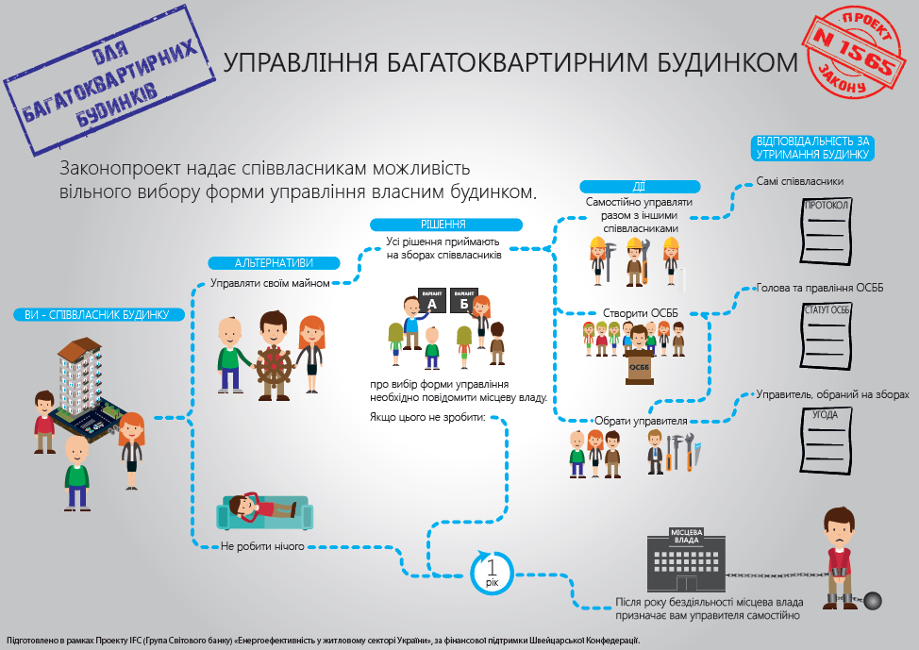
Співвласники отримають право вибору без створення ОСББ

Slide 31
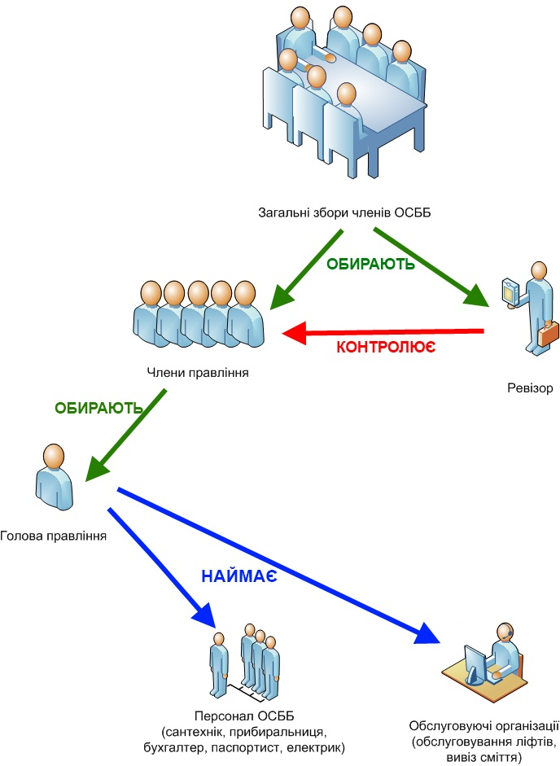

СХЕМА ФУНКЦІОНУВАННЯ ОСББ

